Slide 1
ДЕТСКАЯ БИБЛИОТЕКА №4
Г. Гуково
4-6класс
ВИРТУАЛЬНАЯ ВЫСТАВКА

Slide 4
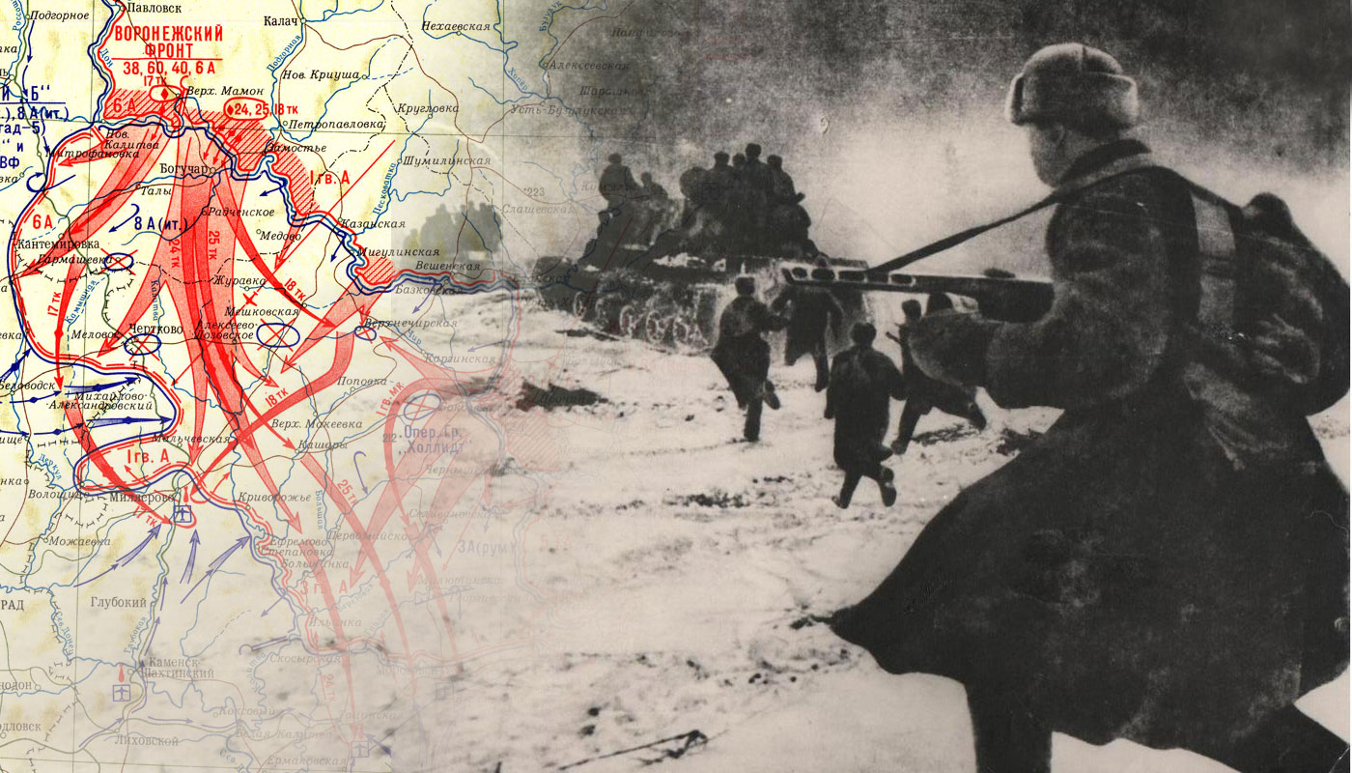

Slide 6
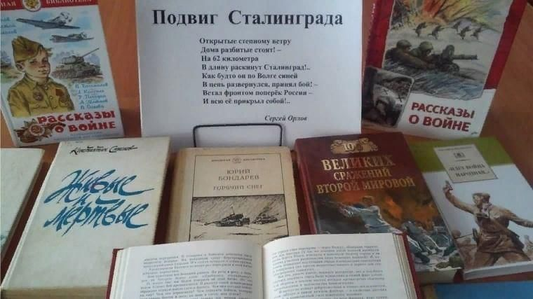

Slide 8
